Slide 1
组合数学

Slide 2
二项式系数
1 Pascal公式
2 二项式定理
3 二项式系数的单峰性
4 多项式定理
5 牛顿二项式定理

Slide 3
1 Pascal公式

Slide 4
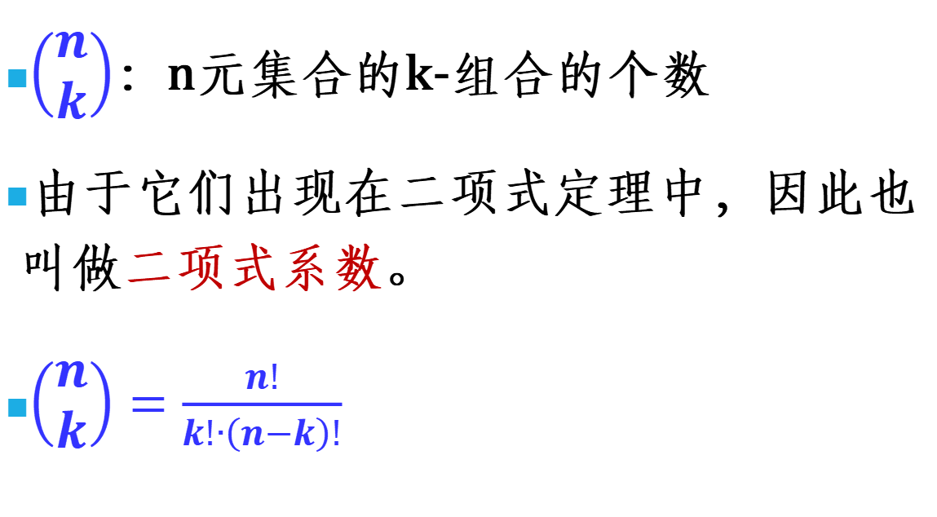
二项式系数
$\left(\begin{matrix}n \\ k\end{matrix}\right)$：n元集合的k-组合的个数
由于它们出现在二项式定理中，因此也叫做二项式系数。
$\left(\begin{matrix}n \\ k\end{matrix}\right)=\frac{n!}{k!∙\left(n−k\right)!}$

Slide 5
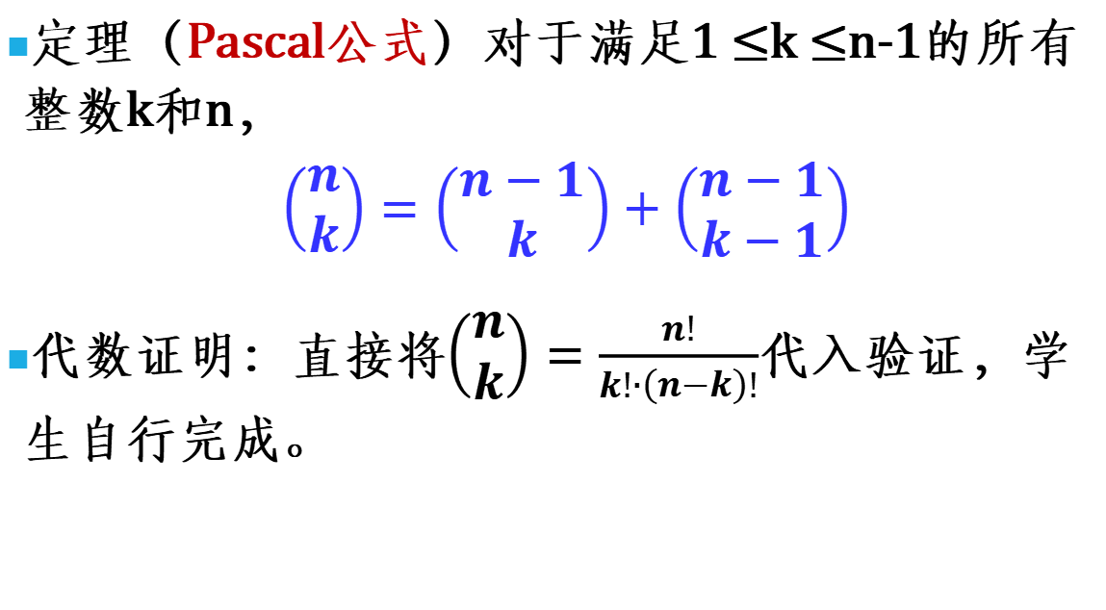
Pascal公式
定理（Pascal公式）对于满足1 ≤k ≤n-1的所有整数k和n， $$\left(\begin{matrix}n \\ k\end{matrix}\right)=\left(\begin{matrix}n−1 \\ k\end{matrix}\right)+\left(\begin{matrix}n−1 \\ k−1\end{matrix}\right)$$
代数证明：直接将$\left(\begin{matrix}n \\ k\end{matrix}\right)=\frac{n!}{k!∙\left(n−k\right)!}$代入验证，学生自行完成。

Slide 6
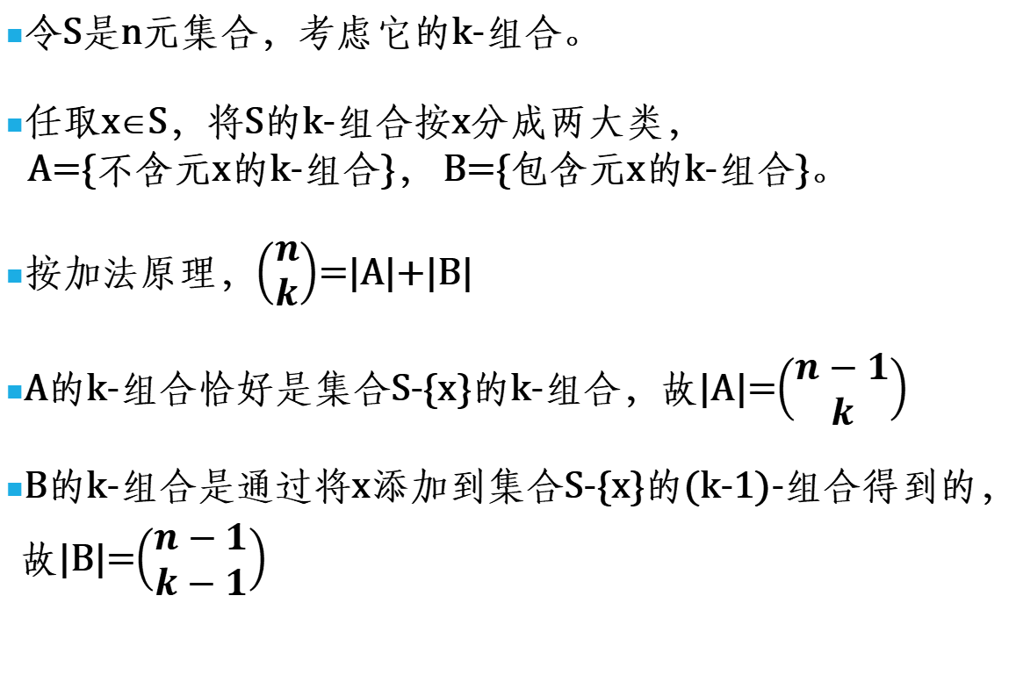
组合证明
令S是n元集合，考虑它的k-组合。
任取x∈S，将S的k-组合按x分成两大类， A={不含元x的k-组合}， B={包含元x的k-组合}。
按加法原理，$\left(\begin{matrix}n \\ k\end{matrix}\right)$=|A|+|B|
A的k-组合恰好是集合S-{x}的k-组合，故|A|=$\left(\begin{matrix}n−1 \\ k\end{matrix}\right)$
B的k-组合是通过将x添加到集合S-{x}的(k-1)-组合得到的，故|B|=$\left(\begin{matrix}n−1 \\ k−1\end{matrix}\right)$

Slide 7
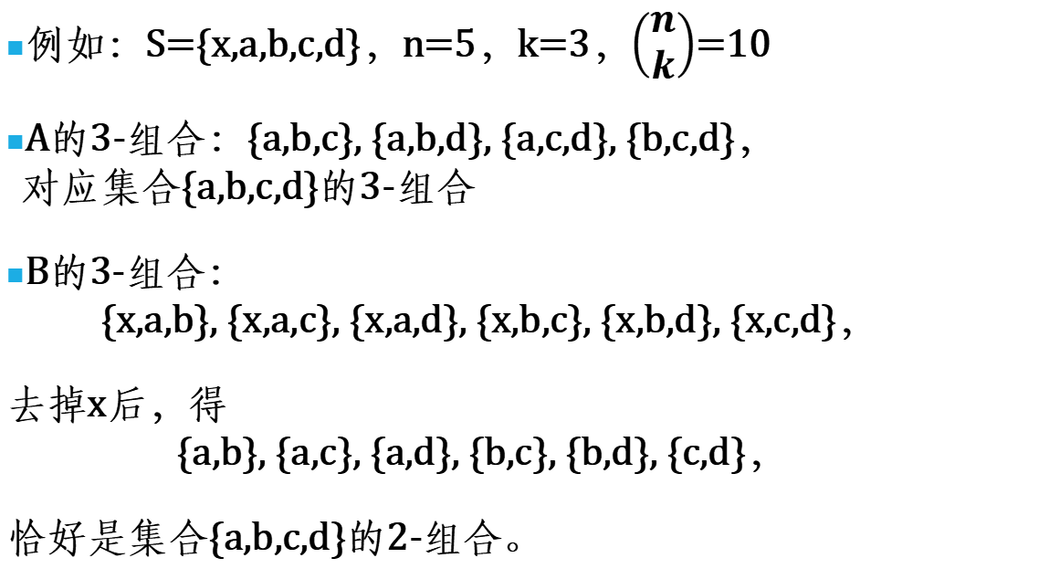
举例说明
例如：S={x,a,b,c,d}，n=5，k=3，$\left(\begin{matrix}n \\ k\end{matrix}\right)$=10
A的3-组合：{a,b,c}, {a,b,d}, {a,c,d}, {b,c,d}， 对应集合{a,b,c,d}的3-组合
B的3-组合： {x,a,b}, {x,a,c}, {x,a,d}, {x,b,c}, {x,b,d}, {x,c,d}，
去掉x后，得 {a,b}, {a,c}, {a,d}, {b,c}, {b,d}, {c,d}，
恰好是集合{a,b,c,d}的2-组合。

Slide 8
Pascal三角形（杨辉三角）
k n | 0 | 1 | 2 | 3 | 4 | 5 | 6 | 7 | 8
0 | 1
1 | 1 | 1
2 | 1 | 2 | 1
3 | 1 | 3 | 3 | 1
4 | 1 | 4 | 6 | 4 | 1
5 | 1 | 5 | 10 | 10 | 5 | 1
6 | 1 | 6 | 15 | 20 | 15 | 6 | 1
7 | 1 | 7 | 21 | 35 | 35 | 21 | 7 | 1
8 | 1 | 8 | 28 | 56 | 70 | 56 | 28 | 8 | 1

Slide 9
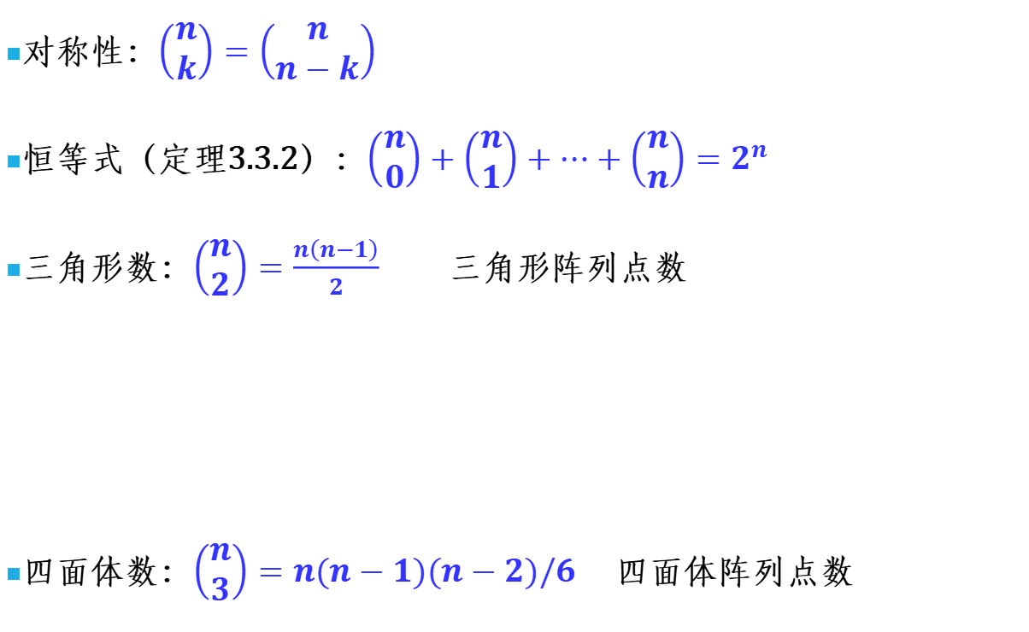
观察得结论
对称性：$\left(\begin{matrix}n \\ k\end{matrix}\right)=\left(\begin{matrix}n \\ n−k\end{matrix}\right)$
恒等式（定理3.3.2）：$\left(\begin{matrix}n \\ 0\end{matrix}\right)+\left(\begin{matrix}n \\ 1\end{matrix}\right)+⋯+\left(\begin{matrix}n \\ n\end{matrix}\right)=2^{n}$
三角形数：$\left(\begin{matrix}n \\ 2\end{matrix}\right)=\frac{n\left(n−1\right)}{2}$ 三角形阵列点数
四面体数：$\left(\begin{matrix}n \\ 3\end{matrix}\right)=n(n−1)(n−2)/6$ 四面体阵列点数
1
3
6
10

Slide 10
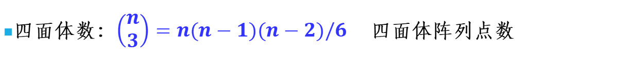
四面体数：$\left(\begin{matrix}n \\ 3\end{matrix}\right)=n(n−1)(n−2)/6$ 四面体阵列点数
1
4
10
20

Slide 11
另一种组合解释
令n是非负整数，且0 ≤k ≤n p(n,k)：表示从点(0,0)到点(n,k)的路径的条数，
其中，每条路径只能够走两种步子: 水平向右(1,0) 斜向上 (1,1)
规定：p(0,0)=1，
易知：p(n,0)=1,（必须水平移动）
p(n,n)=1,（必须沿y=x移动）

Slide 12
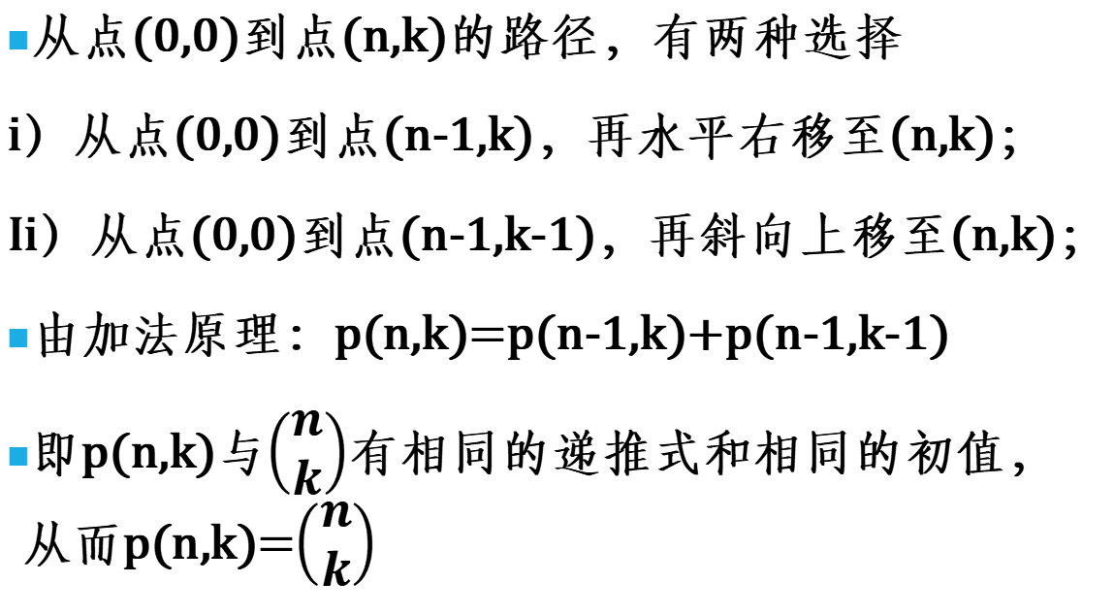
另一种组合解释
从点(0,0)到点(n,k)的路径，有两种选择
i）从点(0,0)到点(n-1,k)，再水平右移至(n,k)；
Ii）从点(0,0)到点(n-1,k-1)，再斜向上移至(n,k)；
由加法原理：p(n,k)=p(n-1,k)+p(n-1,k-1)
即p(n,k)与$\left(\begin{matrix}n \\ k\end{matrix}\right)$有相同的递推式和相同的初值，从而p(n,k)=$\left(\begin{matrix}n \\ k\end{matrix}\right)$

Slide 13
2 二项式定理

Slide 14
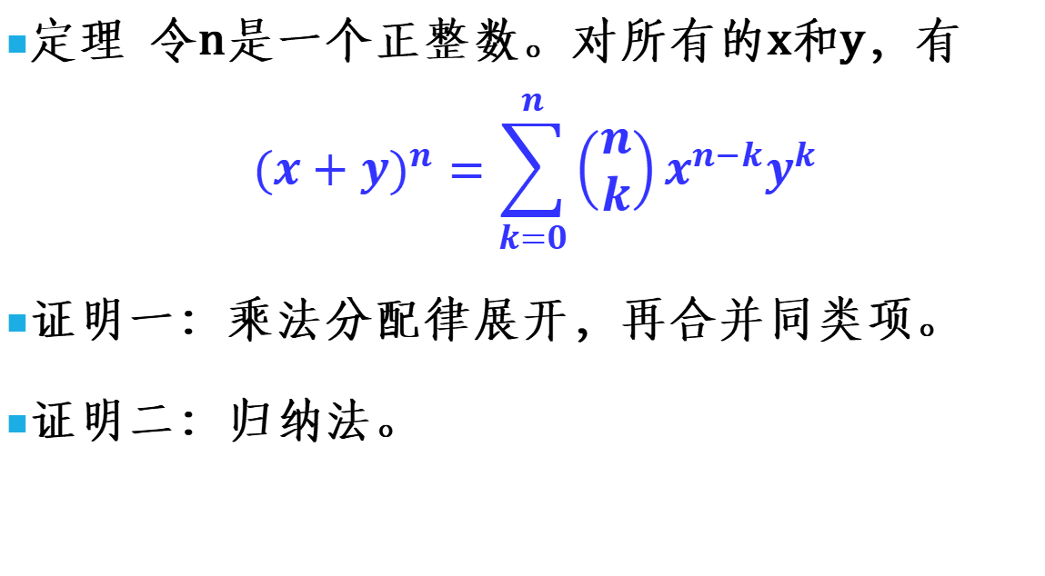
二项式定理
定理 令n是一个正整数。对所有的x和y，有 $${(x+y)}^{n}=\sum_{k=0}^{n}{\left(\begin{matrix}n \\ k\end{matrix}\right)x^{n−k}y^{k}}$$
证明一：乘法分配律展开，再合并同类项。
证明二：归纳法。

Slide 15
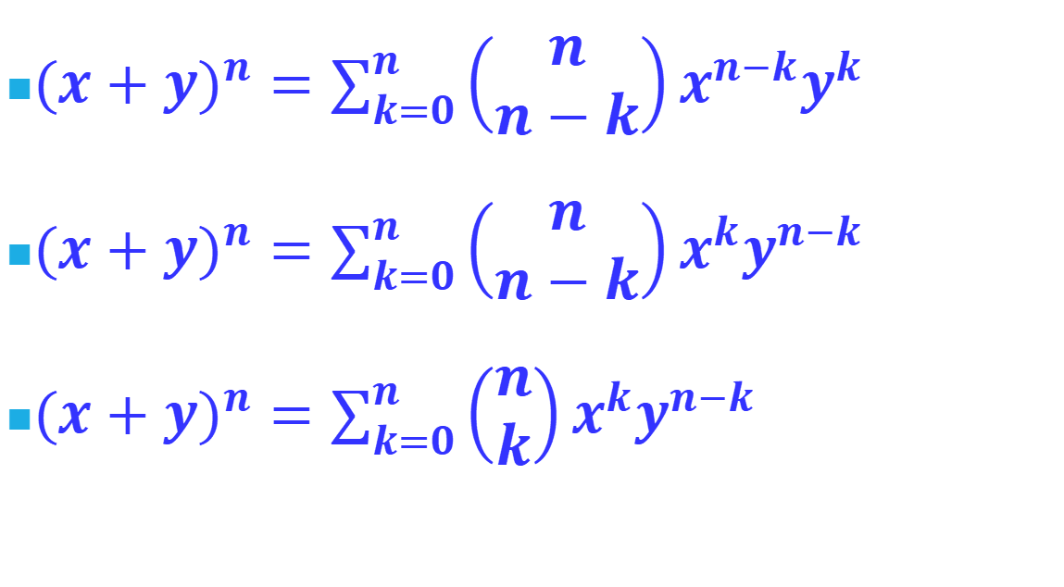
等价形式
${(x+y)}^{n}=\sum_{k=0}^{n}{\left(\begin{matrix}n \\ n−k\end{matrix}\right)x^{n−k}y^{k}}$
${(x+y)}^{n}=\sum_{k=0}^{n}{\left(\begin{matrix}n \\ n−k\end{matrix}\right)x^{k}y^{n−k}}$
${(x+y)}^{n}=\sum_{k=0}^{n}{\left(\begin{matrix}n \\ k\end{matrix}\right)x^{k}y^{n−k}}$

Slide 16
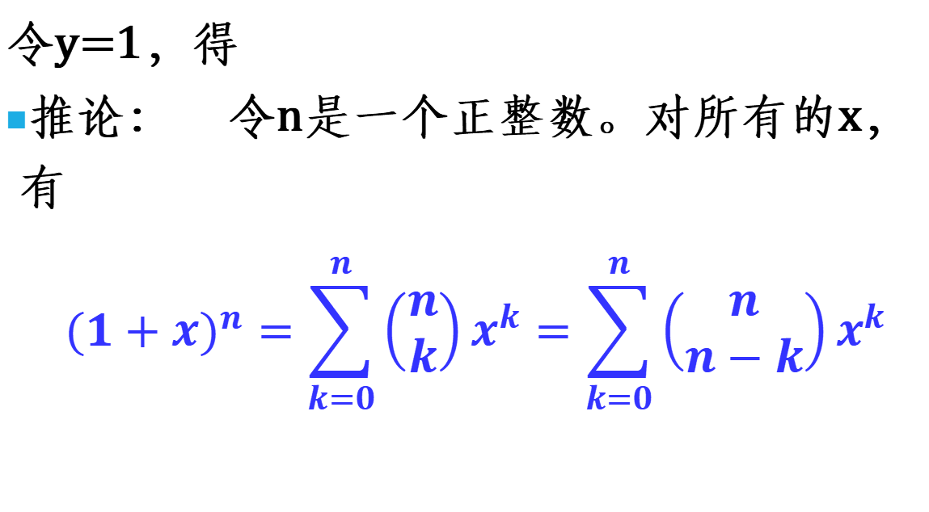
特殊情形
令y=1，得
推论： 令n是一个正整数。对所有的x，有 $${(1+x)}^{n}=\sum_{k=0}^{n}{\left(\begin{matrix}n \\ k\end{matrix}\right)x^{k}}=\sum_{k=0}^{n}{\left(\begin{matrix}n \\ n−k\end{matrix}\right)x^{k}}$$

Slide 17
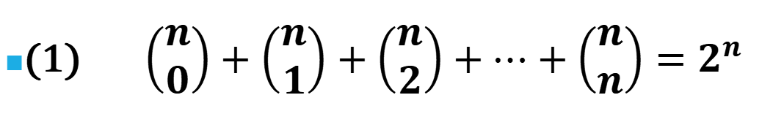
相关恒等式（一）
(1) $\left(\begin{matrix}n \\ 0\end{matrix}\right)+\left(\begin{matrix}n \\ 1\end{matrix}\right)+\left(\begin{matrix}n \\ 2\end{matrix}\right)+⋯+\left(\begin{matrix}n \\ n\end{matrix}\right)=2^{n}$
对应着二项式定理中：x = 1，y = 1；
如果S是n个元素的集合，则S的所有组合有多少个？

Slide 18
相关恒等式（一）
(1) $\left(\begin{matrix}n \\ 0\end{matrix}\right)+\left(\begin{matrix}n \\ 1\end{matrix}\right)+\left(\begin{matrix}n \\ 2\end{matrix}\right)+⋯+\left(\begin{matrix}n \\ n\end{matrix}\right)=2^{n}$
对应着二项式定理中：x = 1，y = 1；
如果S是n个元素的集合，则S的所有组合有多少个？

Slide 19
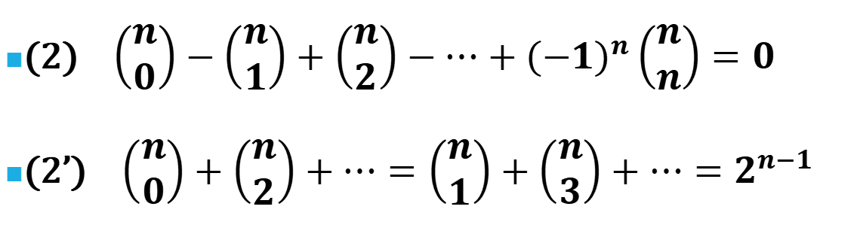
相关恒等式（二）
(2) $\left(\begin{matrix}n \\ 0\end{matrix}\right)−\left(\begin{matrix}n \\ 1\end{matrix}\right)+\left(\begin{matrix}n \\ 2\end{matrix}\right)−⋯+{(−1)}^{n}\left(\begin{matrix}n \\ n\end{matrix}\right)=0$
(2’) $\left(\begin{matrix}n \\ 0\end{matrix}\right)+\left(\begin{matrix}n \\ 2\end{matrix}\right)+⋯=\left(\begin{matrix}n \\ 1\end{matrix}\right)+\left(\begin{matrix}n \\ 3\end{matrix}\right)+⋯=2^{n−1}$
对应着二项式定理中：x = 1，y = -1
S的具有偶数个元素的组合有多少个？具有奇数个元素的组合有多少个？
可否建立奇组合与偶组合之间的一一对应？

Slide 20

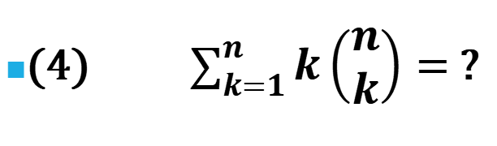
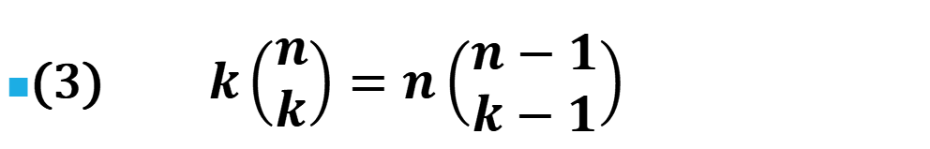
相关恒等式（三）
(3) $k\left(\begin{matrix}n \\ k\end{matrix}\right)=n\left(\begin{matrix}n−1 \\ k−1\end{matrix}\right)$
从n个人中挑选k个人组成一个队，并选择一人为队长，有多少种组合？
(4) $\sum_{k=1}^{n}{k\left(\begin{matrix}n \\ k\end{matrix}\right)}=$ ?
${n2}^{n−1}$

Slide 21
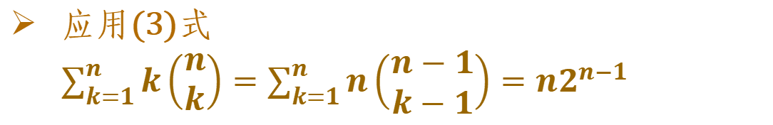
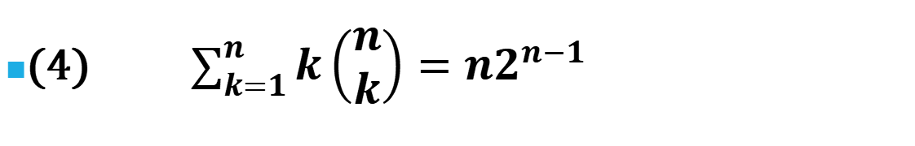
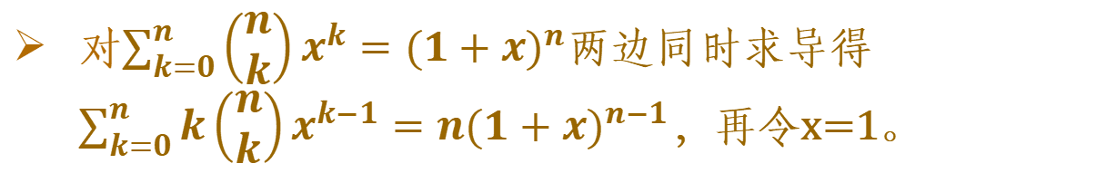
相关恒等式（四）
(4) $\sum_{k=1}^{n}{k\left(\begin{matrix}n \\ k\end{matrix}\right)}={n2}^{n−1}$
应用(3)式 $\sum_{k=1}^{n}{k\left(\begin{matrix}n \\ k\end{matrix}\right)}=\sum_{k=1}^{n}{n\left(\begin{matrix}n−1 \\ k−1\end{matrix}\right)}={n2}^{n−1}$
对$\sum_{k=0}^{n}{\left(\begin{matrix}n \\ k\end{matrix}\right)x^{k}={(1+x)}^{n}}$两边同时求导得$\sum_{k=0}^{n}{k\left(\begin{matrix}n \\ k\end{matrix}\right)x^{k−1}={n(1+x)}^{n−1}}$，再令x=1。
从n个人中挑选k（k=1, 2, ···, n）个人组成一个队，并选择一人为队长，有多少种组合？

Slide 22
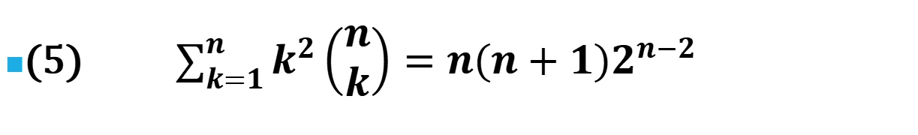
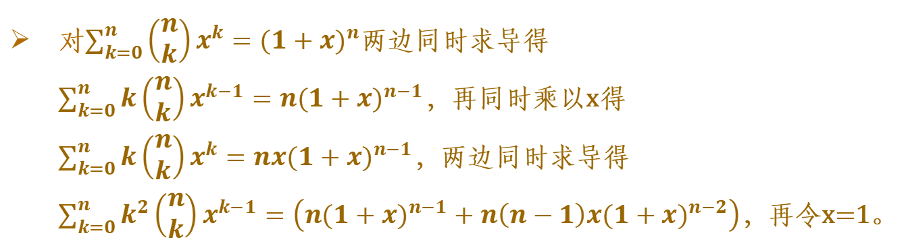
相关恒等式（五）
(5) $\sum_{k=1}^{n}{k^{2}\left(\begin{matrix}n \\ k\end{matrix}\right)}={n(n+1)2}^{n−2}$
对$\sum_{k=0}^{n}{\left(\begin{matrix}n \\ k\end{matrix}\right)x^{k}={(1+x)}^{n}}$两边同时求导得 $\sum_{k=0}^{n}{k\left(\begin{matrix}n \\ k\end{matrix}\right)x^{k−1}={n(1+x)}^{n−1}}$，再同时乘以x得$\sum_{k=0}^{n}{k\left(\begin{matrix}n \\ k\end{matrix}\right)x^{k}={nx(1+x)}^{n−1}}$，两边同时求导得$\sum_{k=0}^{n}{k^{2}\left(\begin{matrix}n \\ k\end{matrix}\right)x^{k−1}=\left({n(1+x)}^{n−1}+n\left(n−1\right)x{(1+x)}^{n−2}\right)}$，再令x=1。
从n个人中挑选k（k=1, 2, ···, n）个人组成一个队，并选择正副队长各一人（可兼任），有多少种组合？

Slide 23
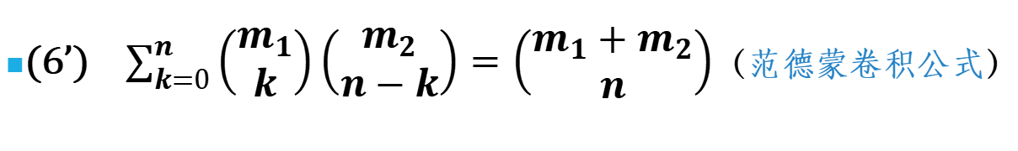
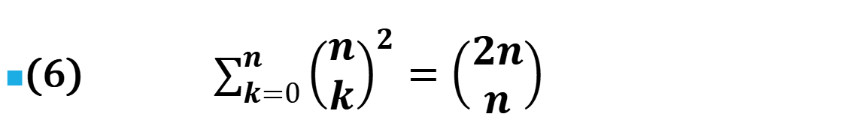
相关恒等式（六）
(6) $\sum_{k=0}^{n}{{\left(\begin{matrix}n \\ k\end{matrix}\right)}^{2}}=\left(\begin{matrix}2n \\ n\end{matrix}\right)$
令|S|是有限集且|S|=2n，求S的n-组合的个数？
将S划分成两个子集A和B， |A|= |B|=n。 S的每个n-组合含有A的k个元素和B的n-k个元素，0≤k≤n。
(6’) $\sum_{k=0}^{n}{\left(\begin{matrix}m_{1} \\ k\end{matrix}\right)\left(\begin{matrix}m_{2} \\ n−k\end{matrix}\right)}=\left(\begin{matrix}m_{1}+m_{2} \\ n\end{matrix}\right)$（范德蒙卷积公式）

Slide 24
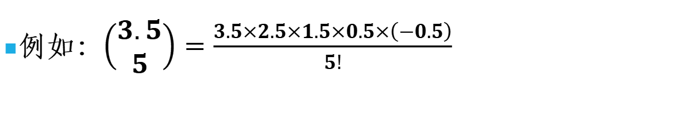
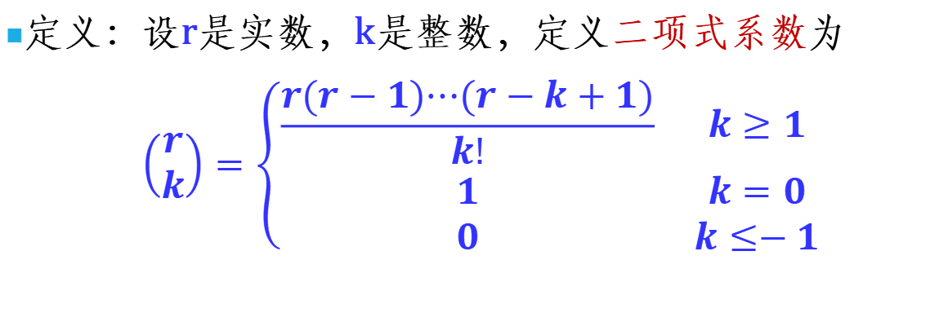
广义的二项式系数
定义：设r是实数，k是整数，定义二项式系数为 $$\left(\begin{matrix}r \\ k\end{matrix}\right)=\left\{\begin{matrix}\frac{r(r−1)⋯(r−k+1)}{k!} & k≥1 \\ 1 & k=0 \\ 0 & k≤−1\end{matrix}\right.$$
例如：$\left(\begin{matrix}3.5 \\ 5\end{matrix}\right)=\frac{3.5×2.5×1.5×0.5×\left(−0.5\right)}{5!}$

Slide 25
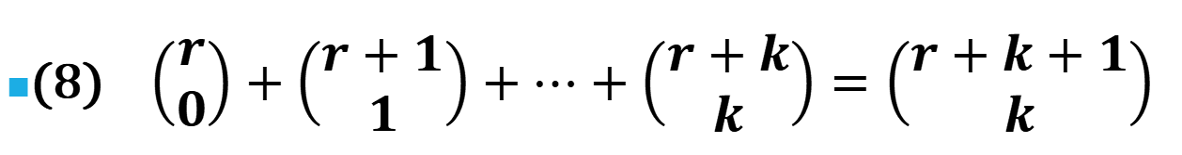
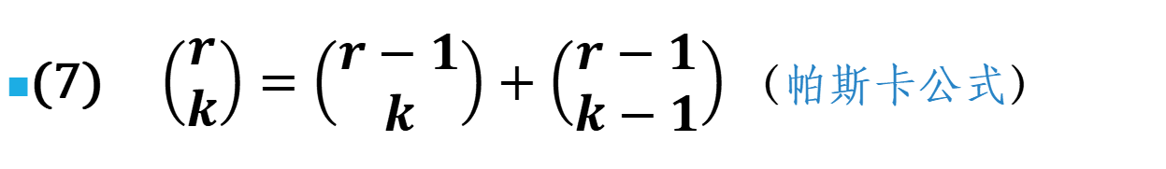
相关恒等式（七）
(7) $\left(\begin{matrix}r \\ k\end{matrix}\right)=\left(\begin{matrix}r−1 \\ k\end{matrix}\right)+\left(\begin{matrix}r−1 \\ k−1\end{matrix}\right)$ （帕斯卡公式）
(8) $\left(\begin{matrix}r \\ 0\end{matrix}\right)+\left(\begin{matrix}r+1 \\ 1\end{matrix}\right)+⋯+\left(\begin{matrix}r+k \\ k\end{matrix}\right)=\left(\begin{matrix}r+k+1 \\ k\end{matrix}\right)$
反复应用帕斯卡公式。

Slide 26
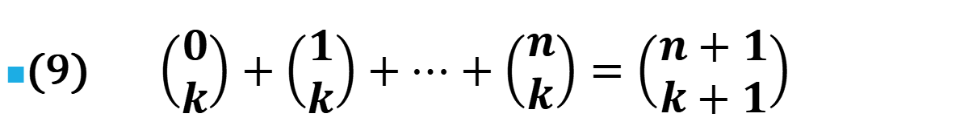
相关恒等式（八）
(9) $\left(\begin{matrix}0 \\ k\end{matrix}\right)+\left(\begin{matrix}1 \\ k\end{matrix}\right)+⋯+\left(\begin{matrix}n \\ k\end{matrix}\right)=\left(\begin{matrix}n+1 \\ k+1\end{matrix}\right)$
反复应用帕斯卡公式。
从n+1个人中挑选k+1个人组成一个队。
等价于先从n+1个人当中挑出一个人，令他的号码是i (i=1, 2, ···, n+1)，作为小队当中号码最大的人。接下来只要从前i-1个人当中挑出剩下的k个人即可。

Slide 27
3 二项式系数的单峰性

Slide 28
考察帕斯卡三角形
n | 0 | 1 | 2 | 3 | 4 | 5 | 6 | 7 | 8
0 | 1
1 | 1 | 1
2 | 1 | 2 | 1
3 | 1 | 3 | 3 | 1
4 | 1 | 4 | 6 | 4 | 1
5 | 1 | 5 | 10 | 10 | 5 | 1
6 | 1 | 6 | 15 | 20 | 15 | 6 | 1
7 | 1 | 7 | 21 | 35 | 35 | 21 | 7 | 1
8 | 1 | 8 | 28 | 56 | 70 | 56 | 28 | 8 | 1
发现任意一行的系数先递增，再递减。

Slide 29
单峰性
定义：对序列s₀, s₁, ···, s_{n}，如果存在一个整数t(0 ≤ t ≤ n)，使得
s₀≤s₁≤···≤s_{t} ，s_{t} ≥ s_{t+1} ≥ ··· ≥ s_{n}
那么该序列就是单峰的。
注： s_{t}为该序列的最大数，整数t不唯一。
例如：1, 3, 3, 1

Slide 30
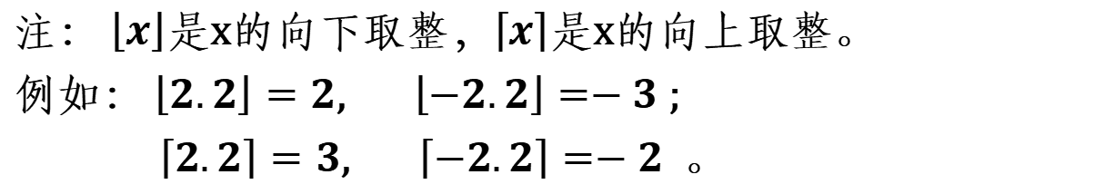
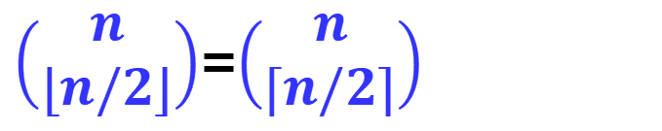
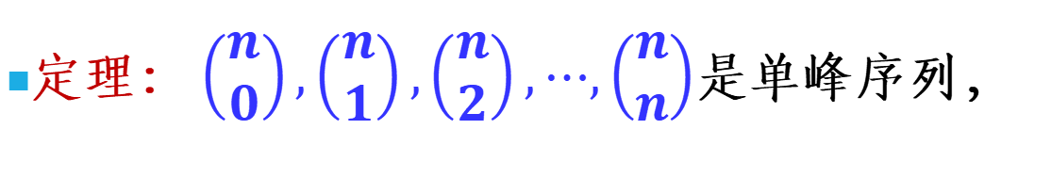
二项式系数的单峰性（unimodal）
定理： $\left(\begin{matrix}n \\ 0\end{matrix}\right),\left(\begin{matrix}n \\ 1\end{matrix}\right),\left(\begin{matrix}n \\ 2\end{matrix}\right),⋯,\left(\begin{matrix}n \\ n\end{matrix}\right)$是单峰序列，
$\left(\begin{matrix}n \\ \left\lfloor n/2\right\rfloor \end{matrix}\right)$=$\left(\begin{matrix}n \\ \left\lceil n/2\right\rceil \end{matrix}\right)$
其中最大值是
注： $\left\lfloor x\right\rfloor$是x的向下取整，$\left\lceil x\right\rceil$是x的向上取整。
例如： $\left\lfloor 2.2\right\rfloor =2$, $\left\lfloor −2.2\right\rfloor =−3$ ;
$\left\lceil 2.2\right\rceil =3$, $\left\lceil −2.2\right\rceil =−2$ 。

Slide 31
4 多项式定理

Slide 32

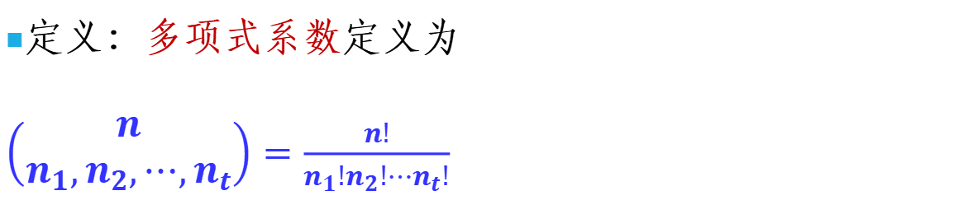
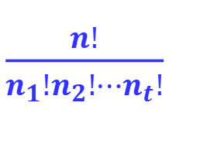
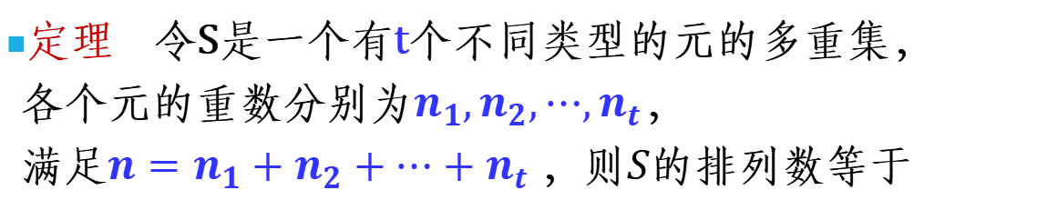
回顾——重集的排列数
定理 令S是一个有t个不同类型的元的多重集， 各个元的重数分别为$n_{1},n_{2},⋯,n_{t}$， 满足${n=n}_{1}+n_{2}+⋯+n_{t}$ ，则$S$的排列数等于
$\frac{n!}{n_{1}!n_{2}!⋯n_{t}!}$
定义：多项式系数定义为
$\left(\begin{matrix}n \\ n_{1},n_{2},⋯,n_{t}\end{matrix}\right)=\frac{n!}{n_{1}!n_{2}!⋯n_{t}!}$
这里${n=n}_{1}+n_{2}+⋯+n_{t}$ 。

Slide 33
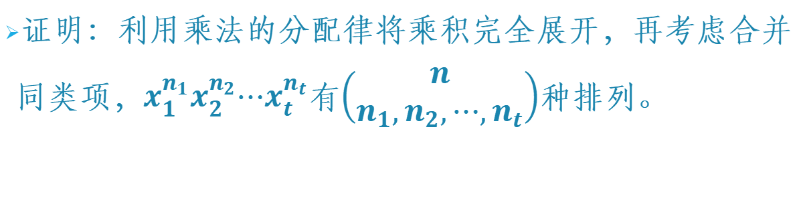
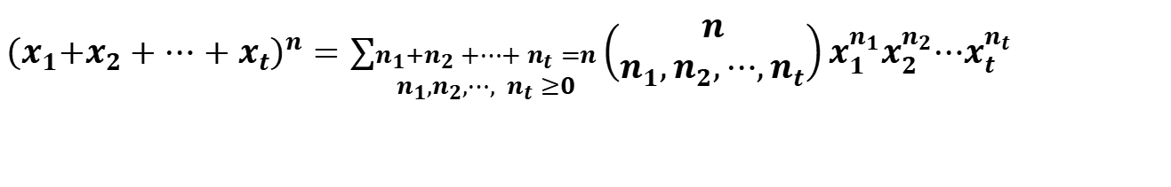
多项式定理
定理：对于t个不同的变量x₁, x₂, ···, x_{t}，有
${\left(x_{1}{+x}_{2}+⋯+x_{t}\right)}^{n}=\sum_{\begin{matrix}n_{1}{+n}_{2}+⋯+n_{t}=n \\ n_{1}{,n}_{2},⋯, n_{t}≥0\end{matrix}}{\left(\begin{matrix}n \\ n_{1},n_{2},⋯,n_{t}\end{matrix}\right)x_{1}^{n_{1}}x_{2}^{n_{2}}{⋯x}_{t}^{n_{t}}}$
证明：利用乘法的分配律将乘积完全展开，再考虑合并同类项，$x_{1}^{n_{1}}x_{2}^{n_{2}}{⋯x}_{t}^{n_{t}}$有$\left(\begin{matrix}n \\ n_{1},n_{2},⋯,n_{t}\end{matrix}\right)$种排列。

Slide 34
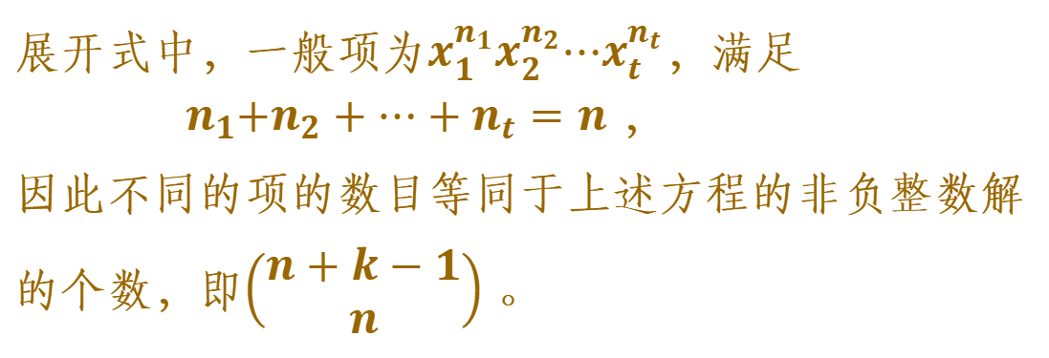
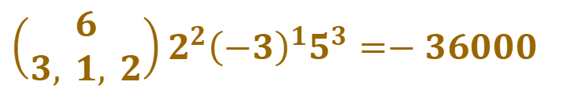
${例：展开式\left(2x_{1}{−3x}_{2}+5x_{3}\right)}^{6}$中，$x_{1}^{2}x_{2}^{}x_{3}^{3}$的系数是多少？
$$\left(\begin{matrix}6 \\ 3, 1, 2\end{matrix}\right)2^{2}{\left(−3\right)}^{1}5^{3}=−36000$$
例：展开式${\left(x_{1}{+x}_{2}+⋯+x_{t}\right)}^{n}$中，共有多少不同的项？
展开式中，一般项为$x_{1}^{n_{1}}x_{2}^{n_{2}}{⋯x}_{t}^{n_{t}}$，满足 $n_{1}{+n}_{2}+⋯+n_{t}=n$ ，
因此不同的项的数目等同于上述方程的非负整数解的个数，即$\left(\begin{matrix}n+k−1 \\ n\end{matrix}\right)$ 。

Slide 35
5 牛顿二项式定理

Slide 36
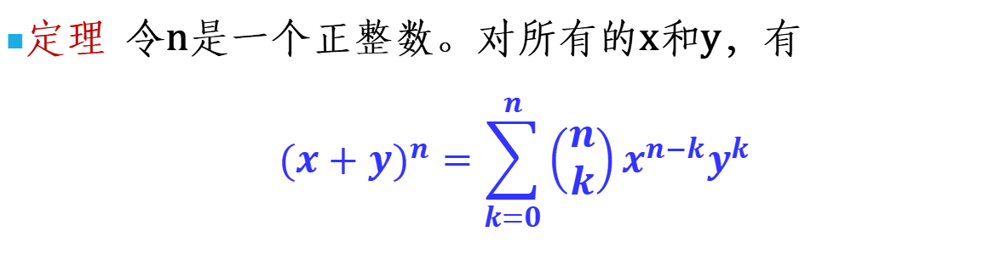
回顾——二项式定理
定理 令n是一个正整数。对所有的x和y，有 $${(x+y)}^{n}=\sum_{k=0}^{n}{\left(\begin{matrix}n \\ k\end{matrix}\right)x^{n−k}y^{k}}$$
1676年，牛顿扩展了上述二项式定理，得到了(x+y)^{α} 的展开式，其中α是任意实数。
对应一般的指数，该展开式将是一个无穷级数，需要考虑收敛性问题。我们将只局限于叙述定理并考虑某些特殊情况。

Slide 37
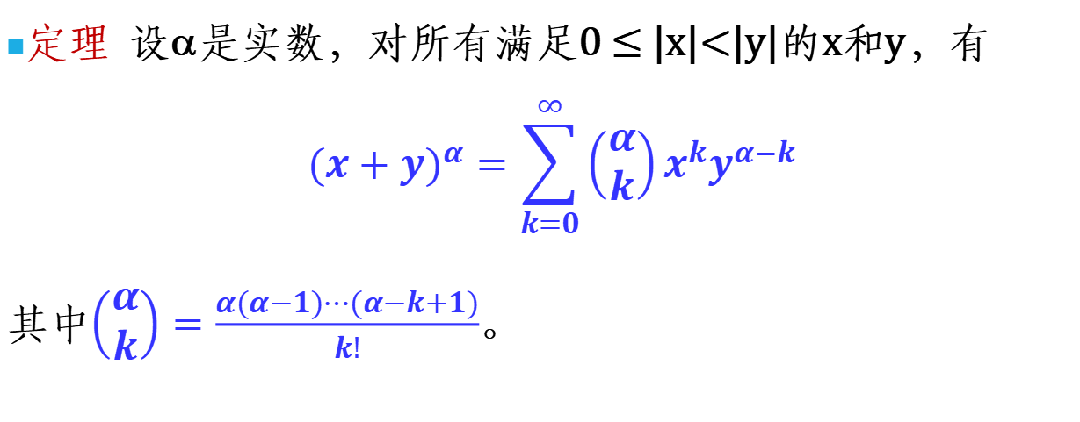
牛顿二项式定理
定理 设α是实数，对所有满足0 ≤ |x|<|y|的x和y，有 $${(x+y)}^{α}=\sum_{k=0}^{∞}{\left(\begin{matrix}α \\ k\end{matrix}\right)x^{k}y^{α−k}}$$
其中$\left(\begin{matrix}α \\ k\end{matrix}\right)=\frac{α(α−1)⋯(α−k+1)}{k!}$。
证明可在大多数微积分的书上找到。

Slide 38
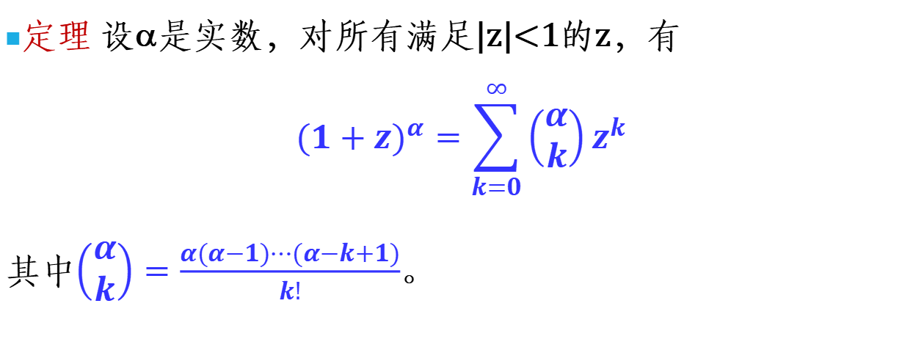
等价形式
定理 设α是实数，对所有满足|z|<1的z，有 $${(1+z)}^{α}=\sum_{k=0}^{∞}{\left(\begin{matrix}α \\ k\end{matrix}\right)z^{k}}$$
其中$\left(\begin{matrix}α \\ k\end{matrix}\right)=\frac{α(α−1)⋯(α−k+1)}{k!}$。

Slide 39

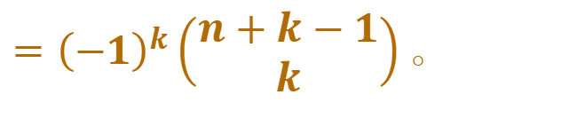
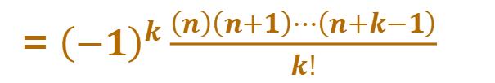
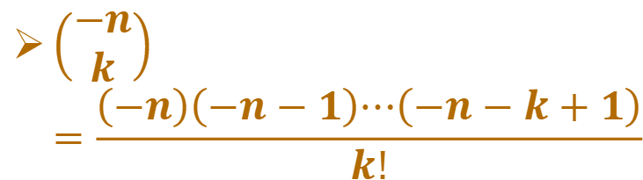
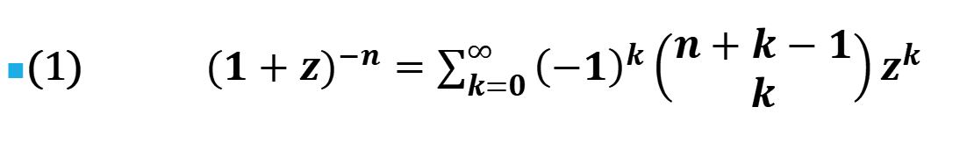
常用展开式（一）
(1) ${(1+z)}^{−n}=\sum_{k=0}^{∞}{{\left(−1\right)}^{k}\left(\begin{matrix}n+k−1 \\ k\end{matrix}\right)z^{k}}$
$$\left(\begin{matrix}−n \\ k\end{matrix}\right)=\frac{\left(−n\right)\left(−n−1\right)⋯\left(−n−k+1\right)}{k!}$$
= ${\left(−1\right)}^{k}\frac{\left(n\right)\left(n+1\right)⋯\left(n+k−1\right)}{k!}$
$$={\left(−1\right)}^{k}\left(\begin{matrix}n+k−1 \\ k\end{matrix}\right)。$$
(2) ${(1+z)}^{−1}=\sum_{k=0}^{∞}{{\left(−1\right)}^{k}z^{k}}$
$$\left(\begin{matrix}1+k−1 \\ k\end{matrix}\right)=\left(\begin{matrix}k \\ k\end{matrix}\right)=1$$

Slide 40
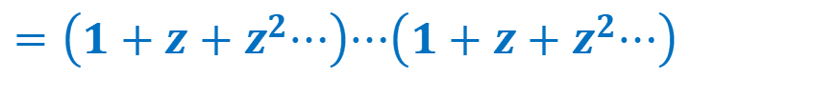
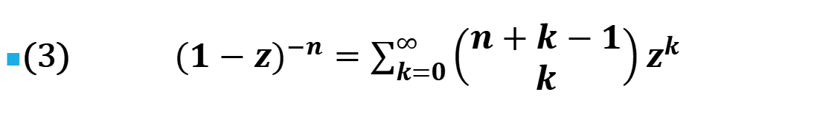
常用展开式（二）
(3) ${(1−z)}^{−n}=\sum_{k=0}^{∞}{\left(\begin{matrix}n+k−1 \\ k\end{matrix}\right)z^{k}}$
(4) ${(1−z)}^{−1}=\sum_{k=0}^{∞}{z^{k}}$
令-z代替前式中的z。
${(1−z)}^{−n}={(1−z)}^{−1}{⋯(1−z)}^{−1}$ （n个因子）
$$=\left(1+z+z^{2}⋯\right)⋯\left(1+z+z^{2}⋯\right)$$
从第一个因子选取$z^{k_{1}}$，从第二个因子选取$z^{k_{2}}$，···
则$z^{k}$的系数等于$k_{1}{+k}_{2}+⋯+k_{n}=k$的非负整数解。

Slide 41
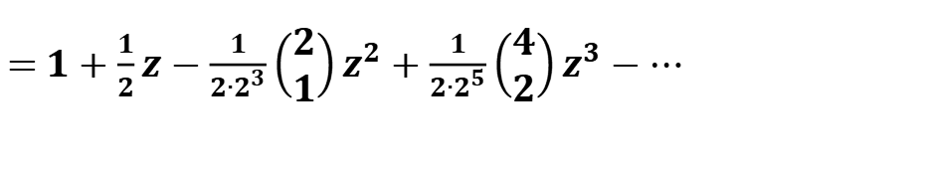

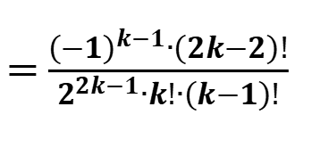
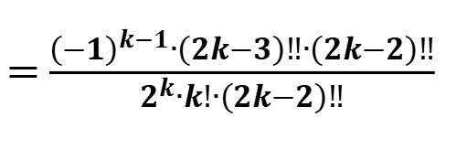



$\left(\begin{matrix}1/2 \\ k\end{matrix}\right)=\frac{\left(\frac{1}{2}\right)\left(\frac{1}{2}−1\right)⋯\left(\frac{1}{2}−k+1\right)}{k!}$
= $\frac{{\left(−1\right)}^{k−1}∙1∙1∙3⋯\left(2k−3\right)}{2^{k}∙k!}$
= $\frac{{\left(−1\right)}^{k−1}∙\left(2k−3\right)‼∙\left(2k−2\right)‼}{2^{k}∙k!∙\left(2k−2\right)‼}$
= $\frac{{\left(−1\right)}^{k−1}∙\left(2k−2\right)!}{2^{2k−1}∙k!∙\left(k−1\right)!}$
= $\frac{{\left(−1\right)}^{k−1}}{2^{2k−1}∙k}\left(\begin{matrix}2k−2 \\ k−1\end{matrix}\right)$
对|z|<1，有${(1+z)}^{1/2}=1+\sum_{k=1}^{∞}{\frac{{\left(−1\right)}^{k−1}}{2^{2k−1}∙k}\left(\begin{matrix}2k−2 \\ k−1\end{matrix}\right)z^{k}}$
= $1+\frac{1}{2}z−\frac{1}{2∙2^{3}}\left(\begin{matrix}2 \\ 1\end{matrix}\right)z^{2}+\frac{1}{2∙2^{5}}\left(\begin{matrix}4 \\ 2\end{matrix}\right)z^{3}−⋯$

